Slide 1
Technologie Collège 6eme
Mini projet en 6e
Affiche interactive pour bien se laver les mains

Slide 2


Pourquoi faut-il se laver les mains ?
Il y a des bactéries, virus, vecteurs de maladies…
Les mains peuvent transmettre ces maladies.
Sais-tu pourquoi il est nécessaire de bien se laver les mains ?
Parce qu’elles peuvent être sales…
Technologie Cycle 3 : 6eme / Affiche interactive pour bien se laver les mains

Slide 3

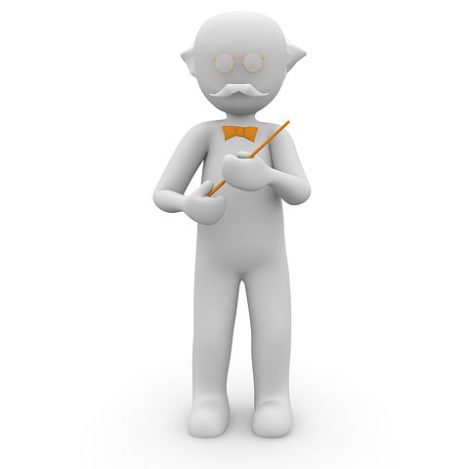




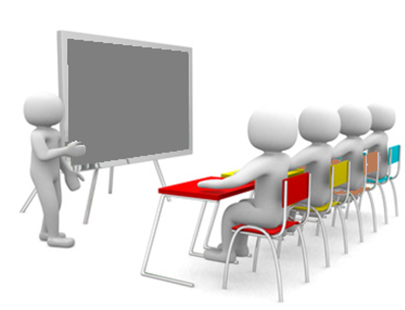

Pourquoi faut-il se laver les mains ?
Il faut se laver les mains régulièrement, en respectant un protocole qui décrit en différentes étapes les gestes à réaliser et les durées nécessaires.
La vie en communauté, par exemple à l’école, demande de respecter des gestes d’hygiène qui servent à se protéger, soi et les autres.
Technologie Cycle 3 : 6eme / Affiche interactive pour bien se laver les mains
Notes:
Anna
La vie en communauté, par exemple à l’école, demande de respecter des gestes d’hygiène qui servent à se protéger, soi et les autres.
Il faut se laver les mains régulièrement, en respectant un protocole qui décrit en différentes étapes les gestes à réaliser et les durées nécessaires.

Slide 4
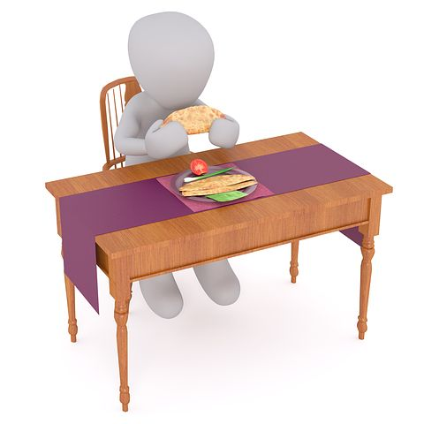





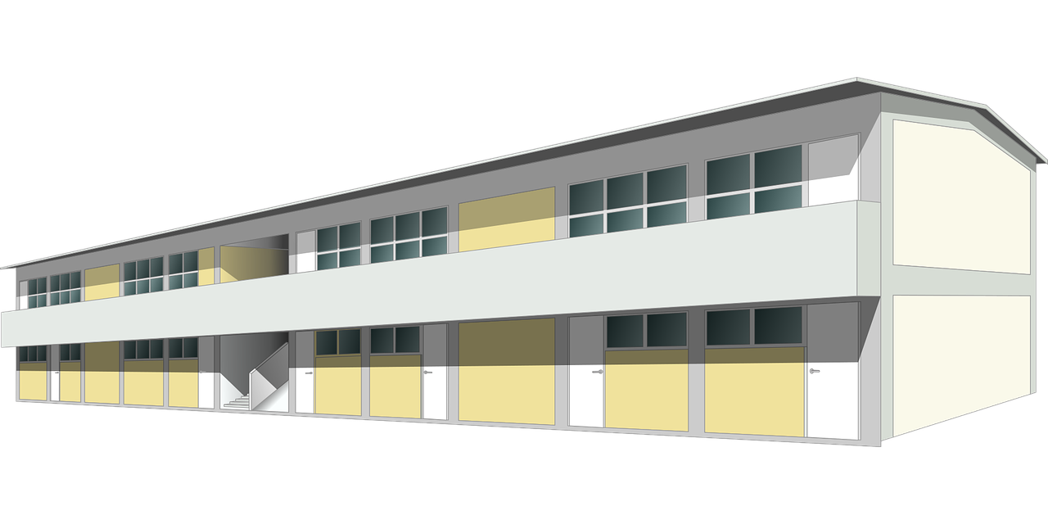

Avant de rentrer en classe.
Après les récréations.
Avant et après chaque repas.
Quand faut-il se laver les mains ?
Atchoum…
Après s’être mouché, avoir toussé, avoir éternué.
Avant et après être allé
aux toilettes.
Avant de quitter l’école, et dès l’arrivée au domicile.
À l’arrivée dans l’école.
Technologie Cycle 3 : 6eme / Affiche interactive pour bien se laver les mains
Notes:
Le lavage des mains doit être réalisé́, a minima :
o àl’arrivéedansl’école;
o avantderentrerenclasse,notammentaprèslesrécréations; o avantetaprèschaquerepas;
o avantd’allerauxtoilettesetaprèsyêtreallé;
o aprèss’êtremouché,avoirtoussé,avoiréternué;
o lesoiravantderentrerchezsoietdèsl’arrivéeaudomicile.
Les échanges manuels de ballons, jouets, crayons, etc. doivent être évités ou accompagnés de modalités de désinfection après chaque utilisation. Le transfert d’objets ou de matériel entre le domicile et l’école doit être limité au strict nécessaire.

Slide 5

Pour bien se laver les mains, il faut respecter un protocole
Le protocole définit, selon une organisation temporelle et/ou logique, la liste des tâches expérimentales à exécuter pour obtenir un résultat.
Il faut respecter le protocole pour se laver les mains ! C’est-à-dire ?
C’est ce que tu fais en sciences et technologie lorsque tu suis un protocole expérimental.
Technologie Cycle 3 : 6eme / Affiche interactive pour bien se laver les mains
Notes:
Anna
Un protocole de soins est un document médical attestant d'une bonne pratique d'un acte médical ou paramédical, selon une bibliographie, une expérience clinique partagée, ou encore des recommandations d'un consensus de professionnels.
un protocole expérimental est un objet qui décrit une expérimentation. Il définit, selon une organisation temporelle et/ou logique, la liste des tâches expérimentales à exécuter.

Slide 6



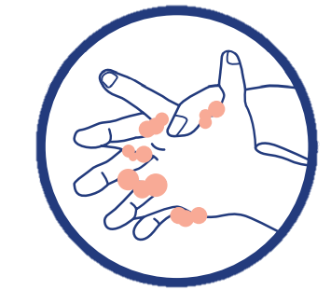




Un protocole est en d’autres termes, un mode opératoire…
Le lavage des mains est essentiel.
Il consiste à se laver les mains à l’eau et au savon pendant 30 secondes.
Frottez-vous les mains, paume contre paume.
Lavez le dos des mains.
Lavez entre les doigts.
Frottez le dessus des doigts.
Lavez les pouces.
Lavez aussi le bout des doigts et les ongles.
Séchez-vous les mains avec une serviette propre (à usage unique) ou à l’air libre.
Technologie Cycle 3 : 6eme / Affiche interactive pour bien se laver les mains
Notes:
À défaut, l’utilisation d’une solution hydro alcoolique peut être envisagée.Anna
- Le lavage des mains est essentiel. Il consiste à laver à l’eau et au savon toutes les parties des mains pendant au moins 30 secondes, avec un séchage soigneux si possible en utilisant une serviette en papier jetable ou sinon à l’air libre. Les serviettes à usage collectif sont à proscrire.
À défaut, l’utilisation d’une solution hydroalcoolique peut être envisagée, y compris en l’absence d’accès immédiat à un point d’eau pour les plus jeunes, sous le contrôle étroit d’un adulte.

Slide 7



Anecdote
Eh bien tu vois, moi je ne sais jamais où j’en suis dans le protocole !
Savez-vous qu’il y a toujours des zones « mal lavées » si on ne se lave pas les mains avec méthode ?
Voici l’affiche qui sera affichée à plusieurs endroits de l’établissement :
Il faut respecter consciencieusement ce protocole pour se laver les mains !
Bonjour,
Est-ce que tout le monde s’est bien lavé les mains avant de rentrer en classe ?
Moi, je n’ai pas de montre !
Technologie Cycle 3 : 6eme / Affiche interactive pour bien se laver les mains
Notes:
Anna

Slide 8


Comment faire pour bien se laver les mains ?
On va s’appuyer sur les cours de sciences et technologie pour vous aider à bien vous laver les mains.
Comment proposer à tous les élèves une aide simple et efficace qui permettra de respecter le protocole pour se laver les mains dans les établissements scolaires ?
Expression du besoin
Technologie Cycle 3 : 6eme / Affiche interactive pour bien se laver les mains
Notes:
Anna
Besoin : comment proposer à tous les élèves une aide simple et efficace qui permettra de respecter le protocole pour se laver les mains à l’école ?

Slide 9
Les programmes de sciences et de technologie vont pouvoir nous aider.
Je te propose de réaliser un projet qui permettra de créer une affiche interactive, conçue comme une aide à respecter le bon protocole pour se laver les mains.
Technologie Cycle 3 : 6eme / Affiche interactive pour bien se laver les mains
Notes:
Anna
Pour répondre à ce besoin, nous allons proposer aux élèves de 6e de réaliser un projet qui permettra de créer une affiche interactive, conçue comme une aide à respecter le bon protocole pour se laver les mains.

Slide 10


Lien avec le programme de Technologie du Cycle 3
Matériaux et objets techniques
Matière, mouvement, énergie, information
objectif
Communication et gestion de l’information
Conception d’un objet répondant à un besoin
objectif
pédagogique
Source d’énergie et chaîne d’énergie
Signal et information
Technologie Cycle 3 : 6eme / Affiche interactive pour bien se laver les mains
Notes:
Anna

Slide 11



Les programmes de SVT cycle 4
Argumenter l’intérêt des politiques de prévention et de lutte contre la contamination et/ou l’infection
Mesure d’hygiène, vaccination, action des antiseptiques et des antibiotiques
Ces notions d’hygiène ont été vues à l’école primaire, elles seront approfondies dès l’année prochaine au cycle 4 avec le professeur de SVT pour aller plus loin dans la compréhension de ce protocole.
Technologie Cycle 3 : 6eme / Affiche interactive pour bien se laver les mains
Notes:
Anna

Slide 12
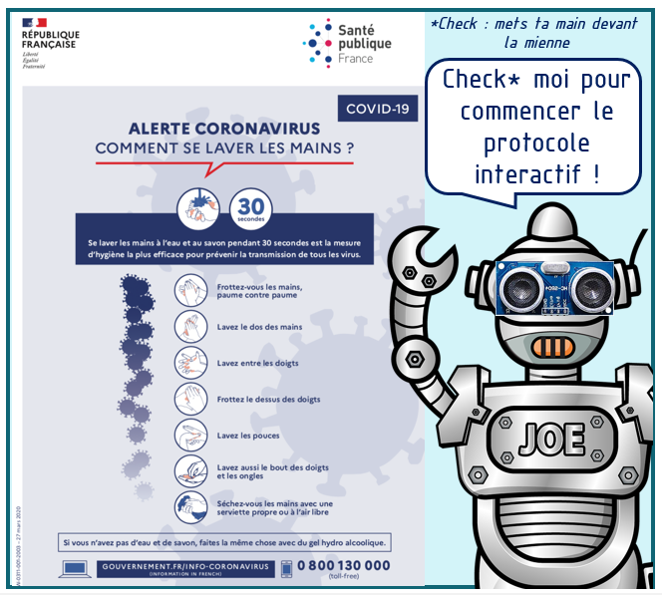

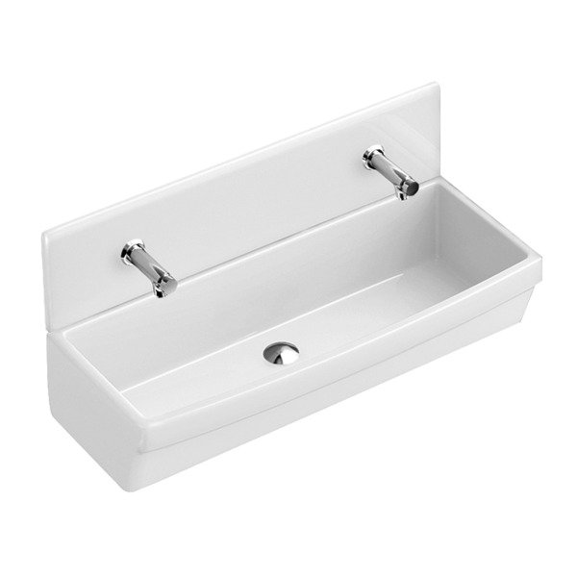

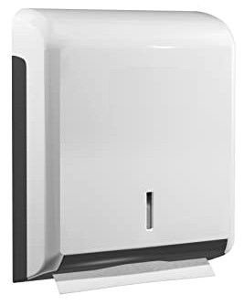
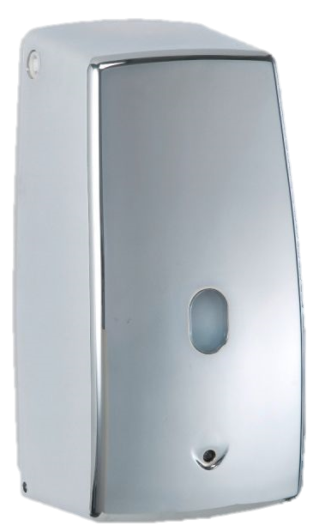
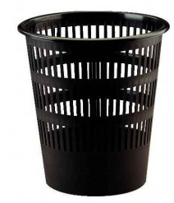
Revenons à notre besoin
Il faut faire de notre affiche un objet interactif.
Il y aura un démarrage sans contact comme un check sans contact.
Il nous guidera de manière visuelle et sonore tout au long du protocole.
Technologie Cycle 3 : 6eme / Affiche interactive pour bien se laver les mains
Notes:
Lahcène

Slide 13


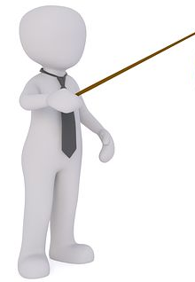
Revenons à notre besoin :
Ce document s’appelle un CDCF.
L’affiche interactive détectera automatiquement l’élève pour lancer le protocole pour se laver les mains.
Sur chaque étape représentée par un pictogramme, une lumière clignotera tant qu’il faut rester à cette étape.
La fin d’une étape pour le passage à la suivante est signalée par un jingle sonore spécifique.
Une musique encourageante annoncera la fin du protocole.
L’affiche doit pouvoir se placer sur un mur, avec une dimension compatible avec la zone au-dessus du lavabo.
L’affiche doit être autonome quant à son alimentation électrique.
L’affiche doit résister aux aspersions de liquide.
Technologie Cycle 3 : 6eme / Affiche interactive pour bien se laver les mains

Slide 14


Qu’est ce qu’un CDCF ?
Le CDCF est le Cahier des Charges Fonctionnel. C’est un document par lequel le demandeur exprime son besoin en termes de fonctions et de contraintes.
Projet
CDCF
Technologie Cycle 3 : 6eme / Affiche interactive pour bien se laver les mains

Slide 15
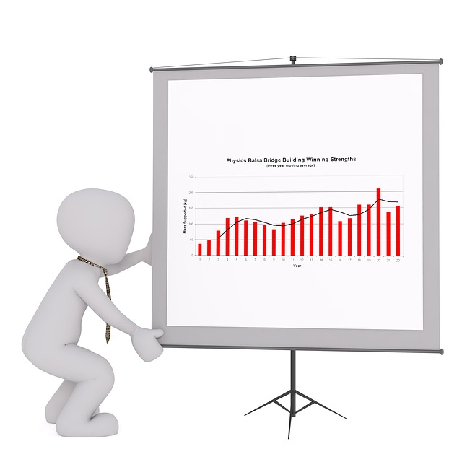


Notre cahier des charges fonctionnel : fonctions et contraintes.
Une contrainte : c’est une obligation que doit respecter l’objet.
Une fonction :
c’est l’action réalisée pour répondre au besoin.
Technologie Cycle 3 : 6eme / Affiche interactive pour bien se laver les mains

Slide 16
Fonctions et contraintes de notre affiche interactive.
Les fonctions
Les contraintes
Lancer le protocole sans contact.
Doit porter les pictogrammes des différentes étapes.
Doit faire clignoter une lumière sur chaque étape.
Jouer un jingle sonore spécifique à la fin de chaque étape.
Produire une musique «encourageante» à la fin du protocole complet.
Doit automatiquement détecter la main à moins de 20 cm de la zone.
Doit pouvoir se placer sur un mur.
Doit avoir une dimension compatible avec la zone au-dessus du lavabo.
Doit être autonome quant à son alimentation électrique.
Doit résister aux aspersions de liquide.
Technologie Cycle 3 : 6eme / Affiche interactive pour bien se laver les mains

Slide 17


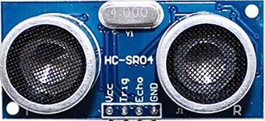
Système : affiche interactive
*Check : mets ta main devant
la mienne
Check* moi pour commencer le protocole interactif !
capteur
Technologie Cycle 3 : 6eme / Affiche interactive pour bien se laver les mains
Notes:
Lahcène

Slide 18
Comment réaliser la fonction lancer le protocole par un check sans contact
Notre affiche doit détecter la main de l’élève.
Pour cela on va utiliser un capteur de présence.
Dans notre exemple, le capteur de présence est un composant qui délivre un signal électrique lorsqu'il détecte la présence de la main.
Technologie Cycle 3 : 6eme / Affiche interactive pour bien se laver les mains
Notes:
Olivier

Slide 19
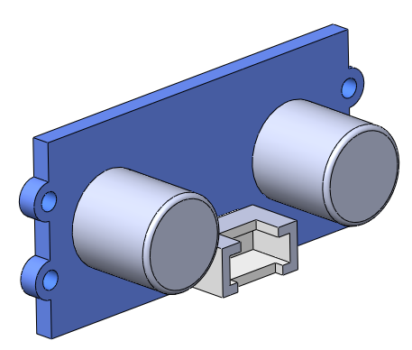
Solution technique retenue :
Capteur de présence (à ultra sons)
Une information qui n'a que deux valeurs est appelée une information binaire. Elle est portée par un bit qui peut prendre les valeurs 0 ou 1.
Grandeur
Physique
Capteur de présence
Signal logique
Présence de la main à moins de 20 cm de l’affiche
Présence de main : OUI
Un signal correspondant à une valeur logique 1 est envoyé à la carte électronique.
Présence de main : NON
Un signal correspondant à une valeur logique 0 est envoyé à la carte électronique.
Aucune main détectée
Technologie Cycle 3 : 6eme / Affiche interactive pour bien se laver les mains
Notes:
Dans de nombreux domaines (industrie, recherche scientifique, services, loisirs...), on a besoin de contrôler des paramètres physiques (température, force, position, vitesse, luminosité...).
Le capteur est l'élément indispensable à la détection de ces grandeurs physiques.
Un capteur est un organe de prélèvement d'informations qui élabore à partir d'une grandeur physique, une autre grandeur physique de nature différente (souvent électrique).
Cette grandeur représentative de la grandeur prélevée est utilisable à des fins de mesure ou de commande.

Slide 20
Comment aider l’élève à suivre chacune des étapes et son enchaînement
Le protocole dure 30 secondes donc chaque étape de lavage va durer 5 secondes.
Début : check sans contact
début de l’étape
son de fin d’étape
Technologie Cycle 3 : 6eme / Affiche interactive pour bien se laver les mains
Notes:
Dans de nombreux domaines (industrie, recherche scientifique, services, loisirs...), on a besoin de contrôler des paramètres physiques (température, force, position, vitesse, luminosité...).
Le capteur est l'élément indispensable à la détection de ces grandeurs physiques.
Un capteur est un organe de prélèvement d'informations qui élabore à partir d'une grandeur physique, une autre grandeur physique de nature différente (souvent électrique).
Cette grandeur représentative de la grandeur prélevée est utilisable à des fins de mesure ou de commande.

Slide 21
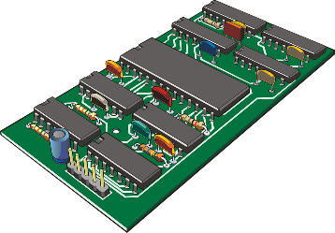
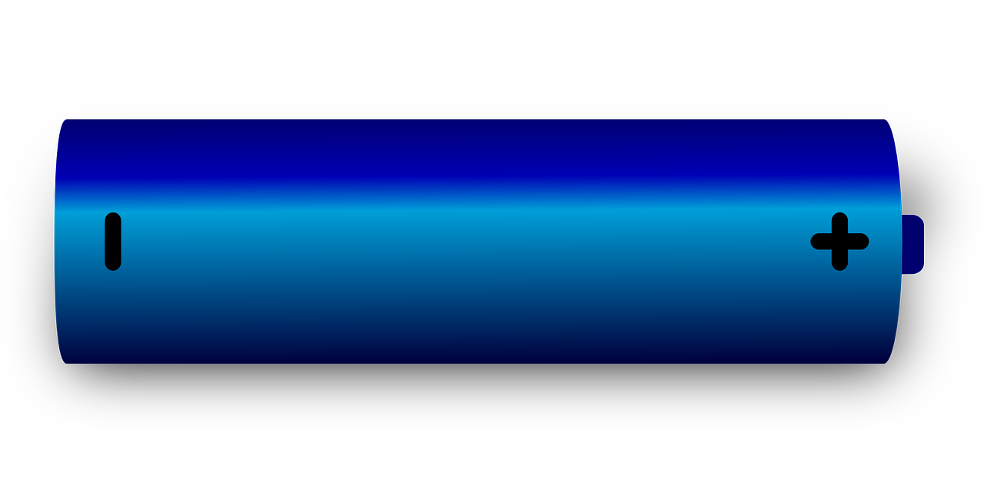



Système : affiche interactive
Ils seront placés derrière l’affiche.
Affiche présentant
le protocole du
lavage des mains.
*Check : mets ta main devant
la mienne
Check* moi pour commencer le protocole interactif !
Accumulateurs.
Carte électronique
LED
indiquant
l’étape.
capteur
Buzzer
indiquant
la fin de l’étape.
Technologie Cycle 3 : 6eme / Affiche interactive pour bien se laver les mains
Notes:
Lahcène

Slide 22
Décrire l’algorithme
L’algorithme est une suite d’instructions finie pour obtenir un résultat.
Algorithme :
Si présence d’une main à moins de 20 cm (le capteur envoie un bit à 1), alors débuter le protocole.
Technologie Cycle 3 : 6eme / Affiche interactive pour bien se laver les mains
Notes:
Lahcène

Slide 23
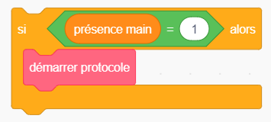
Décrire l’algorithme
Algorithme :
Si présence d’une main à moins de 20 cm (le capteur envoie un bit à 1 à la carte électronique), alors débuter le protocole.
Technologie Cycle 3 : 6eme / Affiche interactive pour bien se laver les mains
Notes:
Lahcène

Slide 24


Décrire l’algorithme
Algorithme LED étape 1 :
répéter 5 fois :
  allumer la LED étape 1
  attendre 0,5 s
  éteindre la LED étape 1
  attendre 0,5 s
allumer la LED étape 1
jouer le son fin étape.
Technologie Cycle 3 : 6eme / Affiche interactive pour bien se laver les mains
Notes:
Lahcène

Slide 25
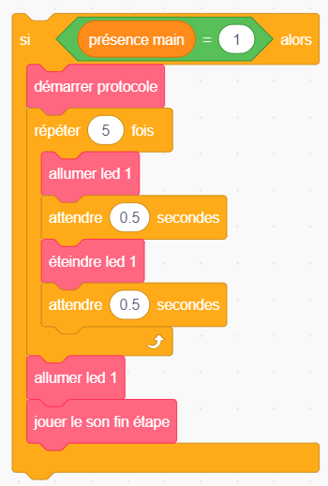
Décrire l’algorithme
Algorithme LED étape 1 :
répéter 5 fois :
  allumer la LED étape 1
  attendre 0,5 s
  éteindre la LED étape 1
  attendre 0,5 s
allumer la LED étape 1
jouer le son fin étape.
Technologie Cycle 3 : 6eme / Affiche interactive pour bien se laver les mains
Notes:
Lahcène

Slide 26
Algorithme de la dernière étape
Algorithme LED étape 7 :
répéter 5 fois :
  allumer la LED étape 7
  attendre 0,5 s
  éteindre la LED étape 7
  attendre 0,5 s
allumer la LED étape 7
jouer le son fin protocole.
Technologie Cycle 3 : 6eme / Affiche interactive pour bien se laver les mains
Notes:
Lahcène

Slide 27

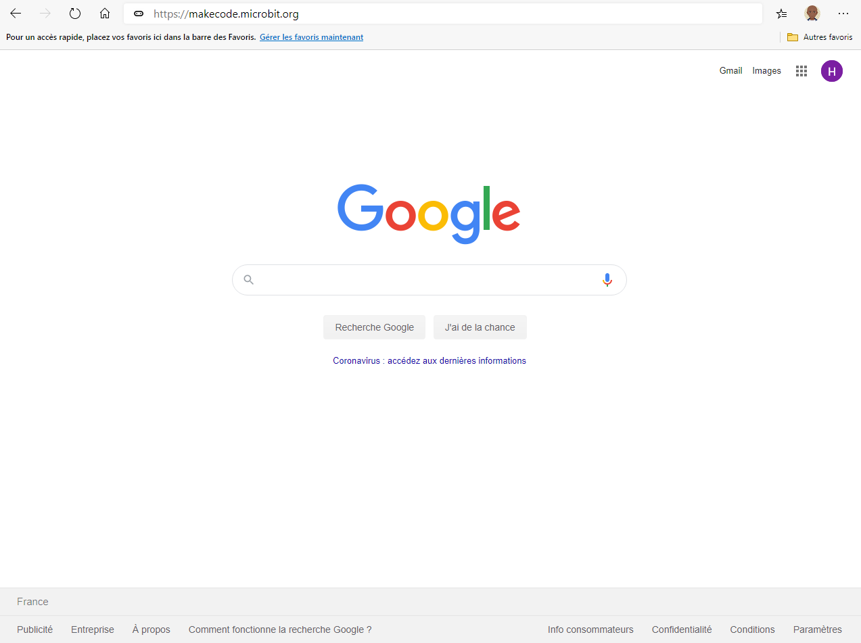
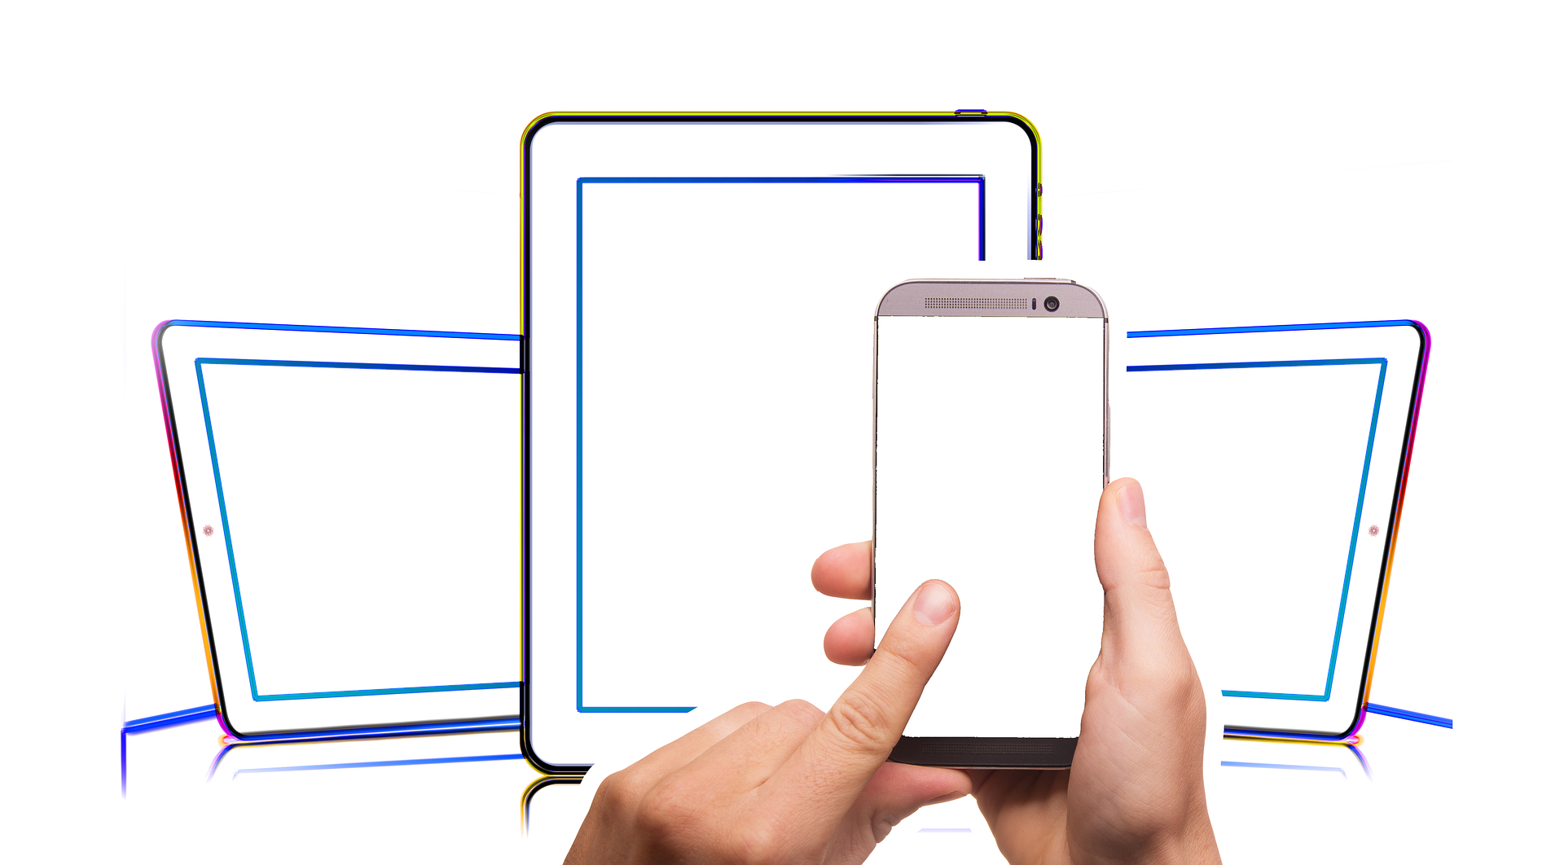
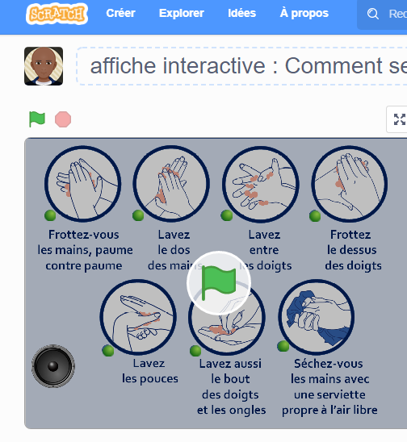

Manipulation
https://scratch.mit.edu/projects/405136915
Technologie Cycle 4 : 4eme / Programmer un objet communicant.
Notes:
lahcene

Slide 28
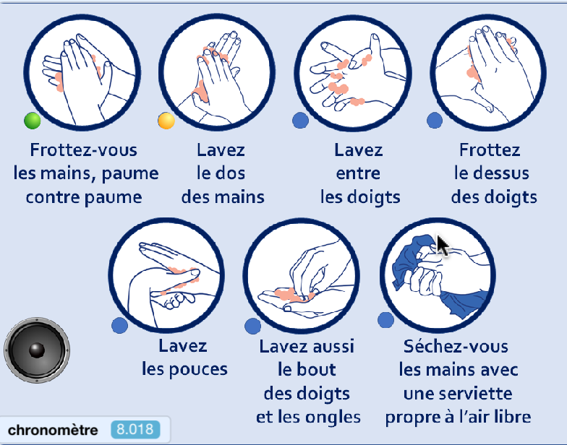
Profitons-en pour définir quelques notions :
Le signal et l’information
L’information est un message à communiquer.
Le signal est une grandeur physique.
«
Je suis à l’étape :
« Lavez le dos des mains ».
Signal lumineux :
lumière verte.
Lorsque le son retentit, je passe à l’étape suivante.
Signal sonore :
Son fin étape.
Le signal
physique
Traitement
L’information
Technologie Cycle 3 : 6eme / Affiche interactive pour bien se laver les mains
Notes:
Olivier

Slide 29

La notion de source d’énergie
Notre système va avoir besoin d’énergie pour fonctionner.
Technologie Cycle 3 : 6eme / Affiche interactive pour bien se laver les mains
Notes:
Olivier

Slide 30

Energie électrique
L’affiche est autonome. Elle n’est pas raccordée à un réseau d’énergie. Elle possèdera sa propre source qui est capable de stocker de l'énergie.
Très bien, il va falloir stocker l’énergie et la convertir.
Dans notre affiche, on va utiliser une source d’énergie électrique.
Technologie Cycle 3 : 6eme / Affiche interactive pour bien se laver les mains
Notes:
Olivier

Slide 31
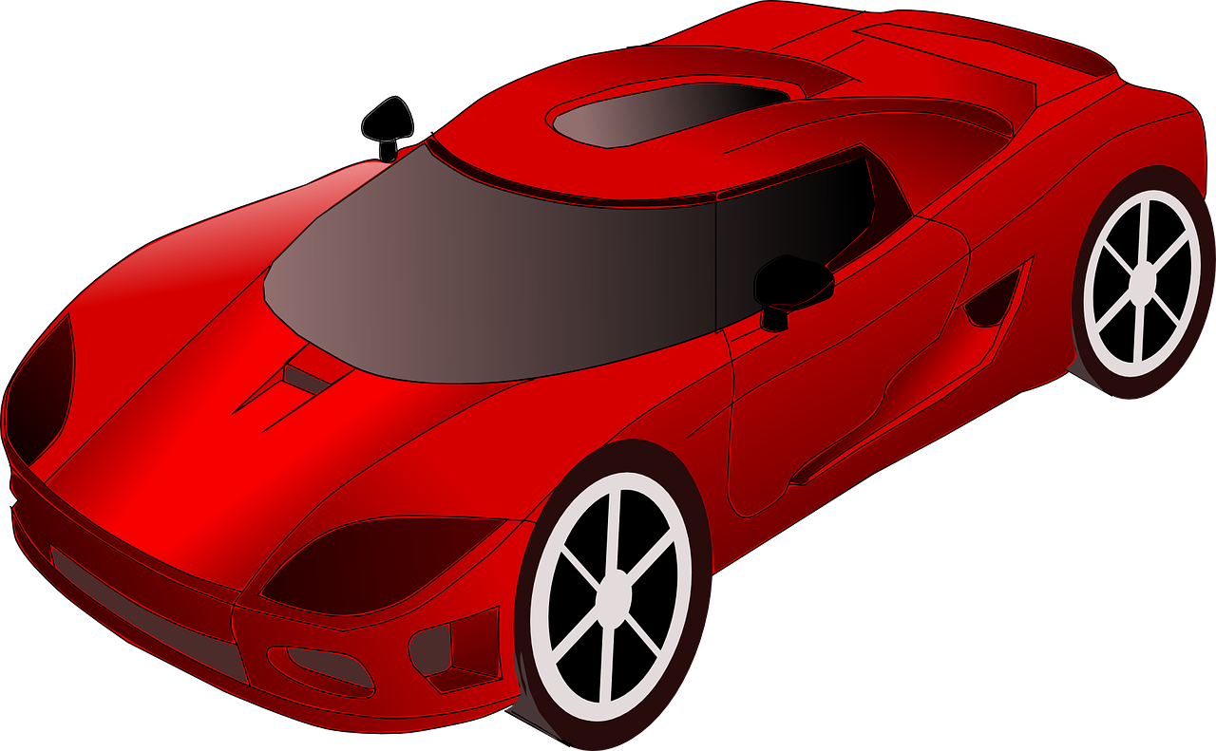
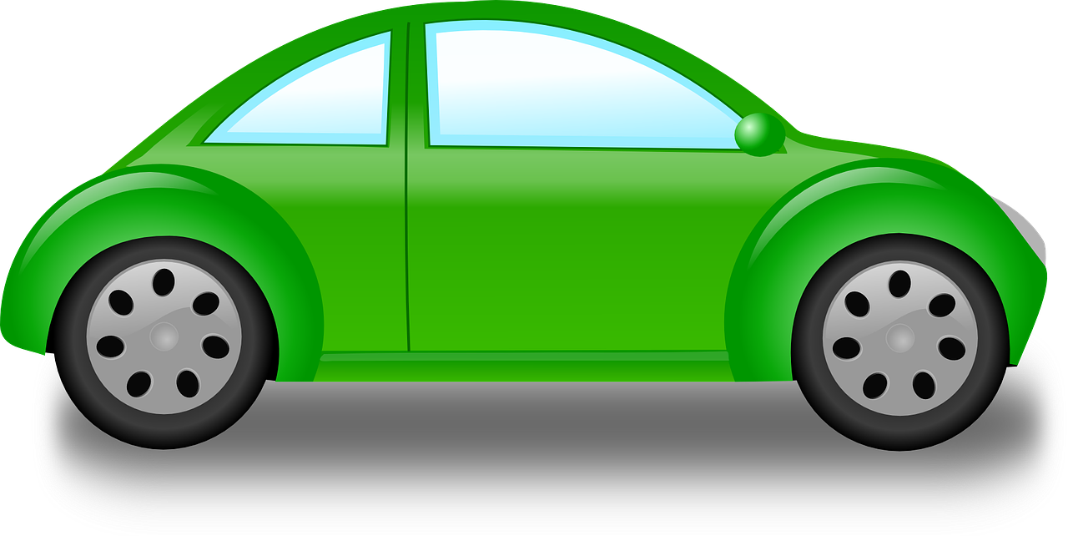
Le stockage d’énergie
Objet technique
Stockage d’énergie
Voiture avec un moteur à essence
La source d’énergie est stockée dans le réservoir.
L’énergie est stockée dans l’accumulateur.
Voiture électrique
Technologie Cycle 3 : 6eme / Affiche interactive pour bien se laver les mains

Slide 32
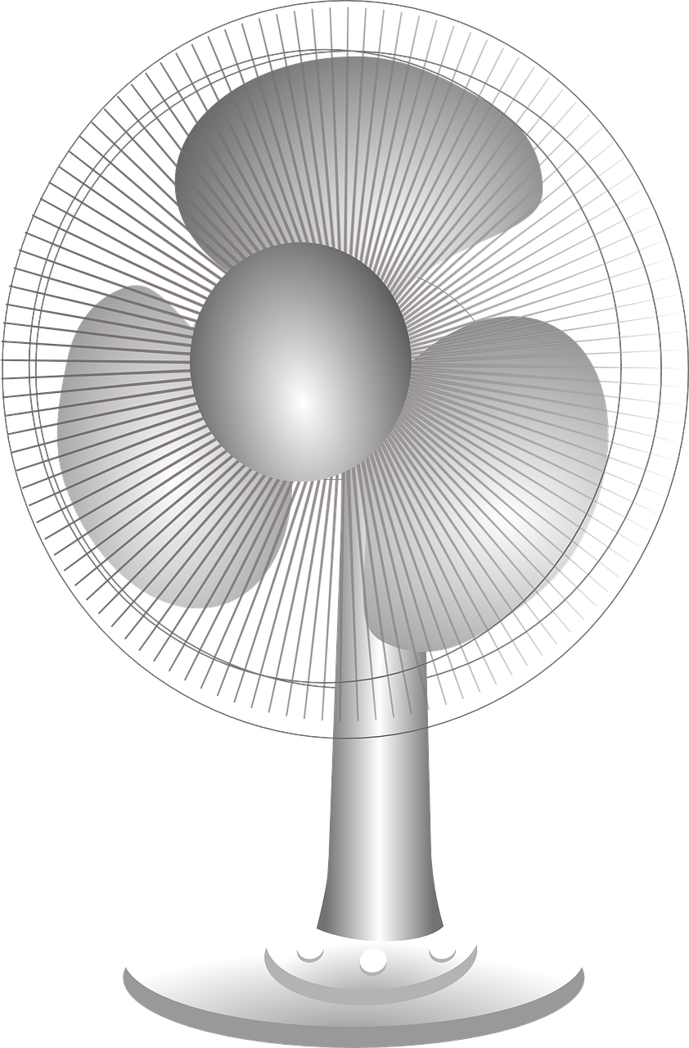


La conversion d’énergie
On qualifie la forme d’énergie par l’effet qu’elle produit sur un système.
Énergie d’entrée
Énergie de sortie
énergie électrique
énergie mécanique
ventilateur
énergie électrique
énergie thermique
grille pain
énergie électrique
énergie lumineuse
LED
Technologie Cycle 3 : 6eme / Affiche interactive pour bien se laver les mains

Slide 33
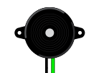
L’énergie dans notre affiche
Chaîne d’énergie simplifiée
Effets attendus : lumière et son
Énergie d'entrée
Alimenter
Convertir
Énergie électrique
Accumulateurs
LEDs
Buzzer
Technologie Cycle 3 : 6eme / Affiche interactive pour bien se laver les mains
Notes:
Olivier

Slide 34
Synthèse
Les êtres humains créent des objets techniques pour répondre à leurs besoins.
La fonction d’un objet se décompose en fonctions techniques.
Les solutions techniques réalisent les fonctions techniques en respectant les contraintes imposées par le cahier des charges.
Une contrainte : c’est une obligation que doit respecter l’objet.
Ces fonctions et contraintes sont listées dans un document appelé le cahier des charges fonctionnel.
Technologie Cycle 3 : 6eme / Affiche interactive pour bien se laver les mains
Notes:
?

Slide 35
Synthèse
Il est important de différencier le signal de l’information :
  le signal est une grandeur physique qui peut être de différentes natures (lumineux, sonore) ;
  l’information est un message à communiquer.
L’algorithme est une suite d’instructions finie pour obtenir un résultat.
le traitement de l’information est effectué par un programme, implanté dans la carte électronique numérique.
Signal lumineux, information position de l’étape
Signal sonore, information fin de l’étape
Technologie Cycle 3 : 6eme / Affiche interactive pour bien se laver les mains
Notes:
?

Slide 36
Synthèse
Un objet technique pour fonctionner a besoin d’une source d’énergie qui sera transformée par les composants de l’objet pour réaliser l’action. Cette transformation est représentée par la chaîne d’énergie.
Présence des mains
Chaîne d’information
Chaîne d’énergie simplifiée
Effets attendus : lumière et son
Énergie d'entrée
Alimenter
Convertir
Énergie électrique
Accumulateurs
LEDs
Buzzer
Technologie Cycle 3 : 6eme / Affiche interactive pour bien se laver les mains

Slide 37



Technologie Cycle 3 : 6eme / Affiche interactive pour bien se laver les mains

Slide 38

01
Les êtres humains créent des objets techniques pour répondre à leurs besoins :
A □ Vrai
B □ Faux
Technologie Cycle 3 : 6eme / Affiche interactive pour bien se laver les mains

Slide 39


01
Les êtres humains créent des objets techniques pour répondre à leurs besoins :
A □ Vrai
B □ Faux
Technologie Cycle 3 : 6eme / Affiche interactive pour bien se laver les mains

Slide 40
02
Le cahier des charges :
A □ est un cahier dans lequel sont notées les charges de l’entreprise (dépenses en eau, électricité, etc…)
B □ fixe les fonctions à réaliser et les contraintes à respecter.
Technologie Cycle 3 : 6eme / Affiche interactive pour bien se laver les mains

Slide 41
02
Le cahier des charges :
A □ est un cahier dans lequel sont notées les charges de l’entreprise (dépenses en eau, électricité, etc…)
B □ fixe les fonctions à réaliser et les contraintes à respecter.
Technologie Cycle 3 : 6eme / Affiche interactive pour bien se laver les mains

Slide 42
03
Un capteur de présence est le composant délivrant un signal électrique qui dépend de la présence ou l’absence de la main.
A □ Vrai
B □ Faux
Technologie Cycle 3 : 6eme / Affiche interactive pour bien se laver les mains

Slide 43
03
Un capteur de présence est le composant délivrant un signal électrique qui dépend de la présence ou l’absence de la main.
A □ Vrai
B □ Faux
Technologie Cycle 3 : 6eme / Affiche interactive pour bien se laver les mains

Slide 44
04
Un signal logique est :
A □ un signal qui ne peut prendre que 2 valeurs.
B □ un signal qui peut prendre une infinité de valeurs.
Technologie Cycle 3 : 6eme / Affiche interactive pour bien se laver les mains

Slide 45
04
Un signal logique est :
A □ un signal qui ne peut prendre que 2 valeurs.
B □ un signal qui peut prendre une infinité de valeurs.
Technologie Cycle 3 : 6eme / Affiche interactive pour bien se laver les mains

Slide 46
05
Un algorithme est une suite d’instructions réalisée en vue d’obtenir un résultat.
A □ Vrai
B □ Faux
Technologie Cycle 3 : 6eme / Affiche interactive pour bien se laver les mains

Slide 47
05
Un algorithme est une suite d’instructions réalisée en vue d’obtenir un résultat.
A □ Vrai
B □ Faux
Technologie Cycle 3 : 6eme / Affiche interactive pour bien se laver les mains

Slide 48
Conclusion
Une nouvelle fois nous avons vu un projet en sciences et technologie qui est au service des personnes. Aujourd’hui notre besoin était de nous aider à mieux nous laver les mains. On espère que tu pourras réaliser cette affiche dans ton collège avec ton professeur.
Technologie Cycle 3 : 6eme / Affiche interactive pour bien se laver les mains

Slide 49
Présentation de l’équipe d’auteurs
Annabel PONGE, Professeure de Technologie
Lahcène LAHMIANI, Professeur de Technologie
Olivier INNOCENTI, Professeur de Technologie
Fabrice MADIGOU
Inspecteur d'Académie - Inspecteur Pédagogique Régional
Sciences et Techniques Industrielles
Samuel VIOLLIN
Inspecteur Général de l’éducation, du sport et de la recherche
Doyen du groupe Sciences et Techniques Industrielles
Technologie Cycle 3 : 6eme / Affiche interactive pour bien se laver les mains
Notes:
Anna

